Slide 1
Curso data science
Introducción

Slide 2

Contenido
Definiendo DS:
¿Qué es?
¿Dónde se puede ubicar?
Data Análisis
Data Science
Requisitos para ser Data Scientist
Mundo laboral, ¿de qué quieres trabajar? ¿dónde?
Curso The Bridge

Slide 3
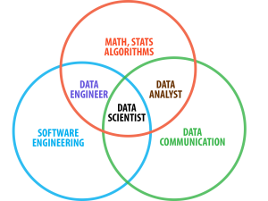
Definiendo Data Science
Cada vez son más las empresas que cuentan con un científico de datos en la plantilla.
Empresas como Microsoft, IBM, Facebook, LinkedIn, Twitter, Apple…trabajan con científicos de datos. Su objetivo es lograr determinar cuáles serán las tendencias y cómo reaccionará el público.
Otras organizaciones tienen enfoques diferentes: bioinformática (farmacia), videojuegos, ventas, automovilismo, seguridad, IoT, inteligencia militar, ciencias, etc

Slide 4
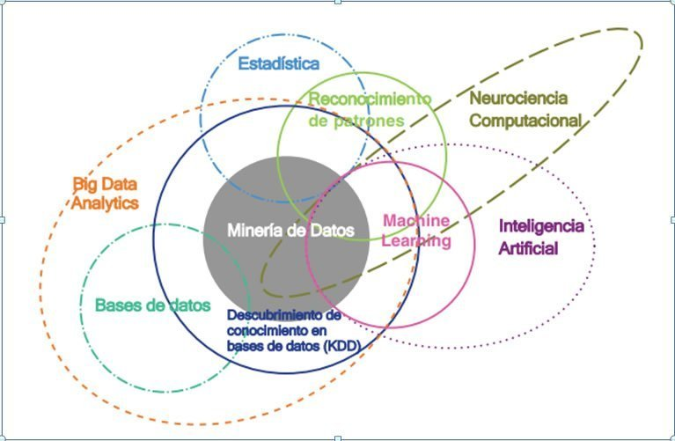
Definiendo Data Science
A raíz del aumento de la demanda de productos o servicios personalizados, la profesión de Data Scientist está siendo cada año más demandada.
La ciencia de datos puede utilizarse en cualquier tipo de empresa, negocio o industria.

Slide 5
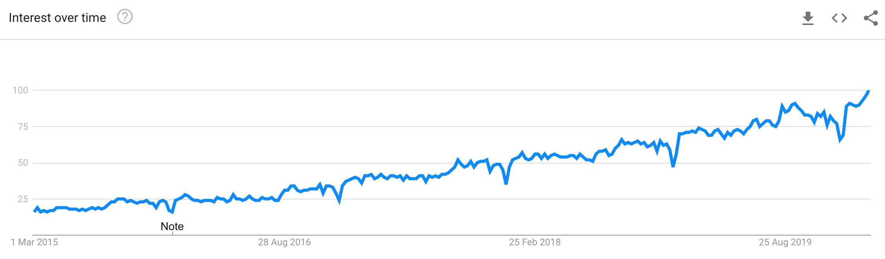
Data Science: Interés

Slide 6
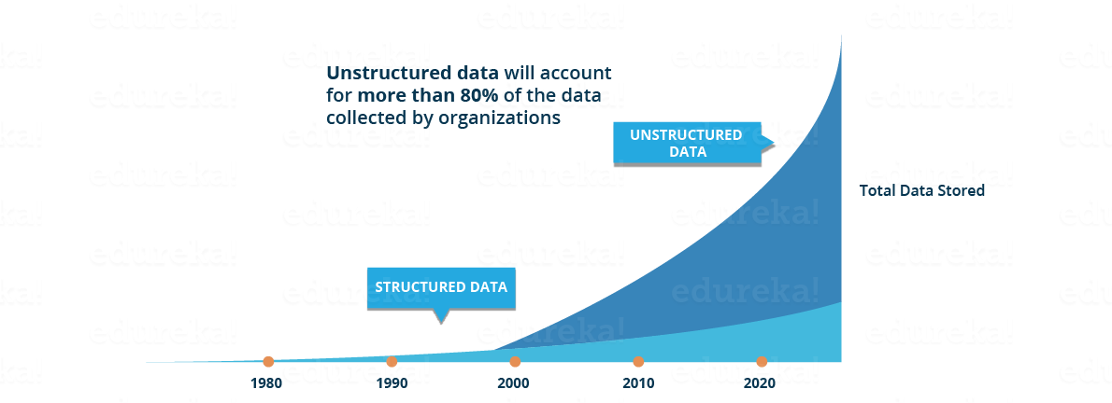
Data Science: data

Slide 7
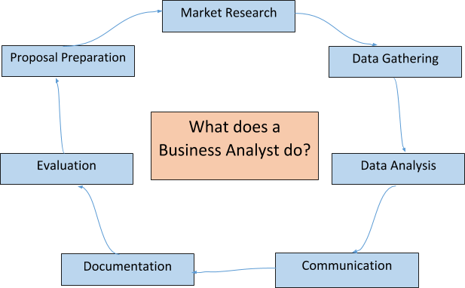
Data Analysis (business)

Slide 8
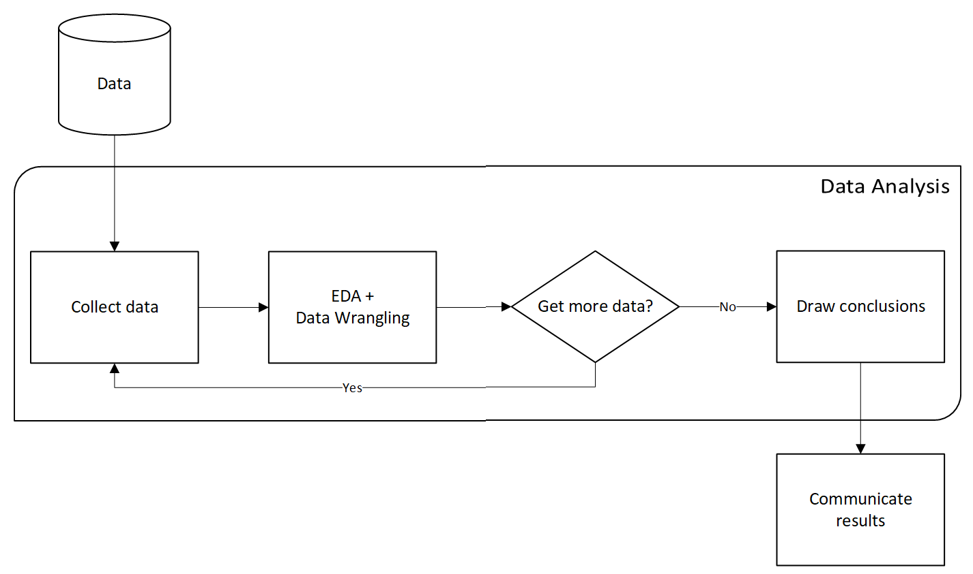
Data Analyst

Slide 9
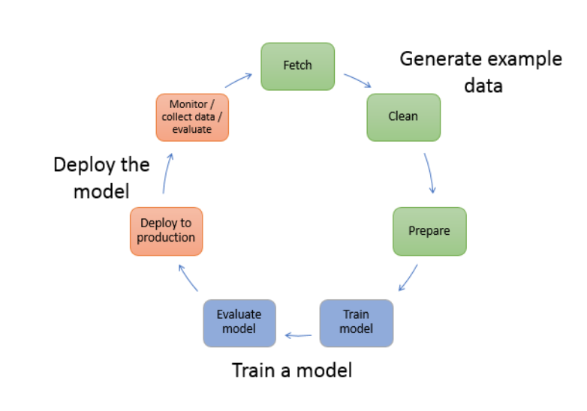
Data Scientist

Slide 10
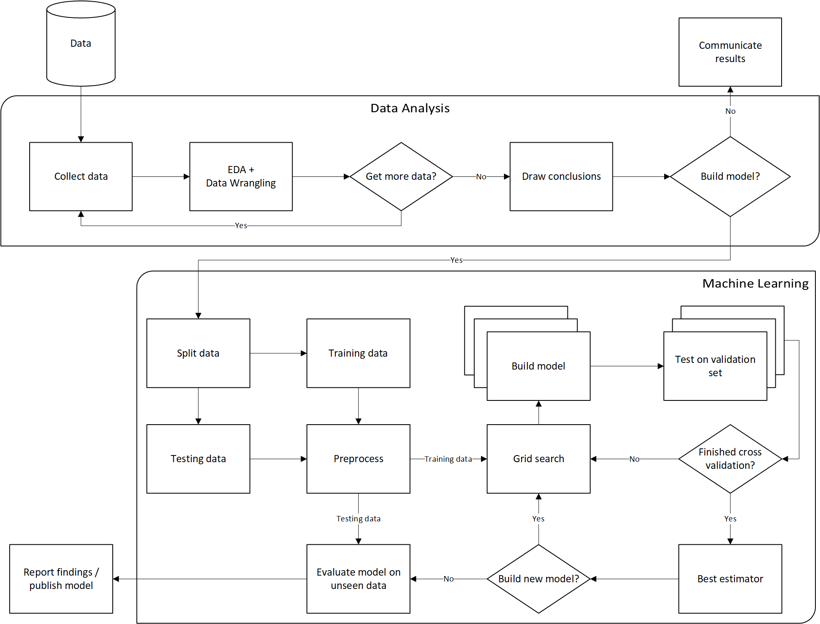
Data Scientist

Slide 11
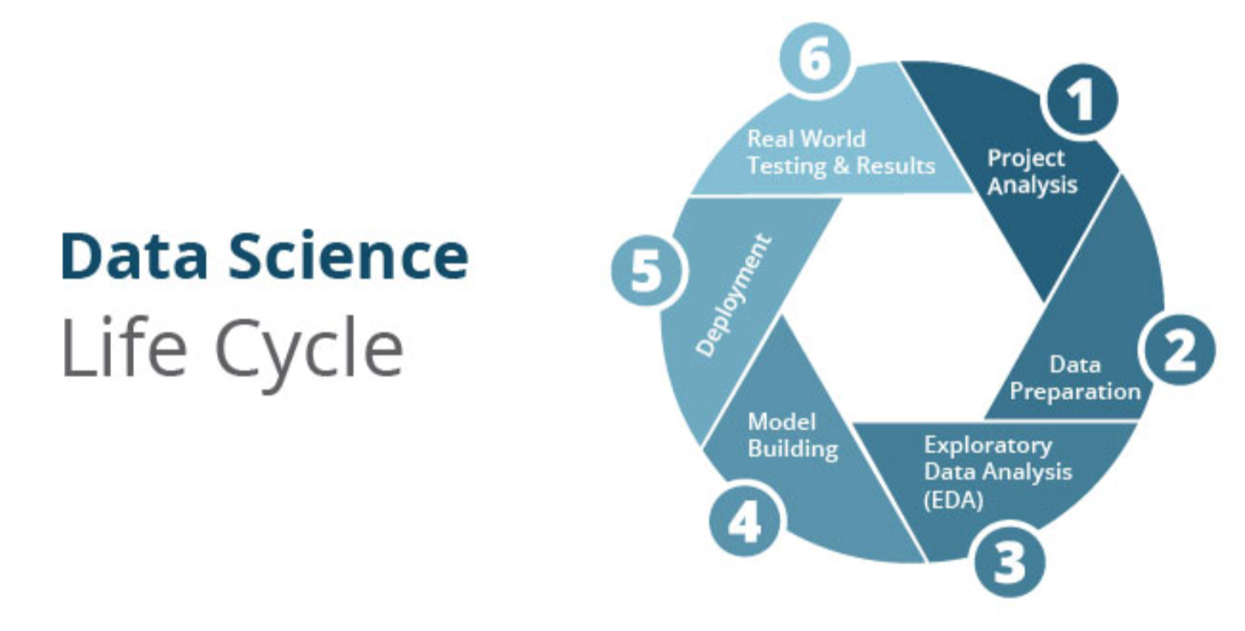

Slide 12


Slide 13
Requisitos para ser Data Scientist: conocimientos y herramientas
Machine Learning
Statistics
Data Visualization
Databases
Software Engineering
Data Mining
Domain Knowledge
Data Wrangling
Python and/or R
SQL
Cloud computing
Machine Learning Libraries:
Numpy
Pandas
Tensorflow
...

Slide 14
Requisitos para ser Data Analyst: conocimientos y herramientas
Statistics
Data Visualization
Data Wrangling
Databases
Data Mining
SQL
Cloud computing
Optional:
Python and/or R
Visualization programs:
Power BI
Tableau

Slide 15
Mundo laboral: ¿de qué quieres trabajar? ¿dónde?

Slide 16
Curso Data Science: The bridge
Unidad 1: Data Analysis
Introducción a Data Science y Acceso a Datos
Exploratorio de datos
Feature engineering
Visualización de datos
Unidad 2: Machine Learning
Aprendizaje supervisado
Aprendizaje no-superviado
Deep Learning
Unidad 3: Data Science y negocio
Productización de ciencia de datos
Storytelling y productos de datos

Slide 17
¿Qué se espera de vosotros?
Leer contenido en inglés
Preguntar cualquier tipo de duda después de haberla intentado resolver mediante Google. Lo que más se aprende en un bootcamp es a buscar respuestas de forma independiente
Tener una buena actitud de respeto a profesores y compañeros
Realizar los entregables
Dormir bien

Slide 18
A tener en cuenta:
Horario de 9:00 a 17:30 durante el curso*
Horario para almorzar: 14:00*. Se reanudan las clases o tutorías a partir de las 16:00*.
Utilizaremos Discord, Slack, O’Reilly, Google APPs
Tenemos compañeros en remoto a los que debemos hacer sentir como si estuvieran en el aula
Weekly (curso) check obligatorio
*: supeditado a Covid-19 y a la parte de teoría del día.

Slide 19
A tener en cuenta:
No entregar los entregables, faltar a clase o una mala actitud serán motivos para no aprobar el curso
Habrá un delegado y subdelegado de clase
Es obligatorio que l@s que estén en remoto tengan la cámara puesta todo el tiempo
Las clases serán grabadas y se compartirá el enlace
En clase se hablarán de temas lectivos. Cualquier otra temática se hablará en tutoría o con el student experience advisor

Slide 20
A tener en cuenta:
Este bootcamp está enfocado en enseñar las tecnologías y herramientas más punteras en Data Science con el objetivo de encontrar trabajo
Data Science es una rama de la informática que abarca diferentes disciplinas. Se verá lo suficiente para ser: Python Developer, Data/Business Analyst, Machine Learning Engineer o Data Scientist.
Si la clase teórica acaba antes de las 14:00, los profesores estaremos para resolver dudas a excepción de alguna reunión por parte de The Bridge.
Se utilizará Calendly: https://calendly.com/gabrielvazqueztb/15-min-gabriel-tutorials

Slide 21
A tener en cuenta:
A The Bridge vienen diferentes profesionales representantes de empresas o expertos de RRHH buscando talento. Normalmente buscan alumnos con diferentes habilidades más allá de lo técnico: compañerismo, buen humor, ganas de aprender, trabajo en equipo, etc
Valoramos muy positivamente la ayuda entre los compañeros para resolver dudas tanto por los canales de Discord como presencialmente.
Valoramos muy positivamente las propuestas para hacer cualquier tipo de actividad fuera de horario que pueda incrementar el nivel de compañerismo ☺

Slide 22

PREGUNTAS

